Slide 1
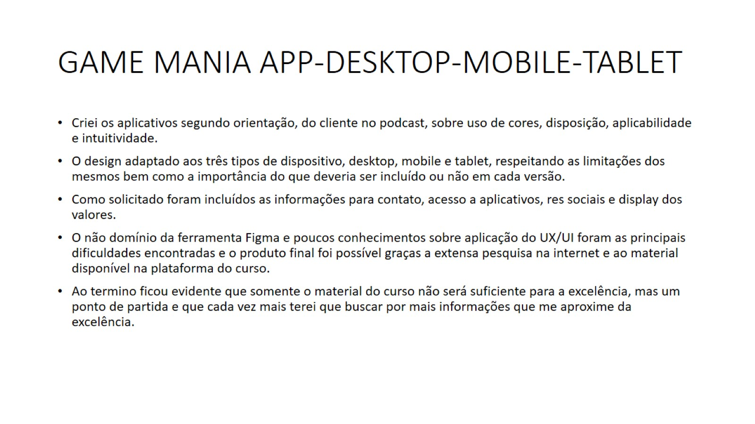
GAME MANIA APP-DESKTOP-MOBILE-TABLET

Slide 2
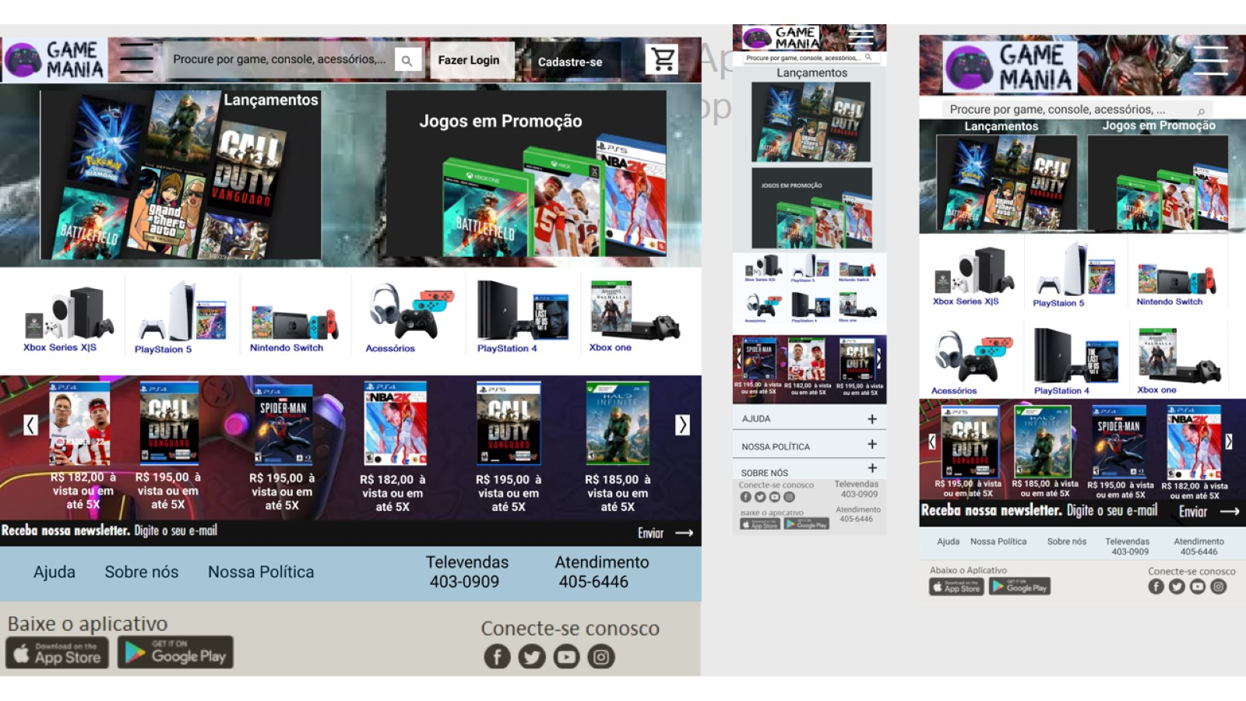
Game Mania App Versão Desktop

Slide 3
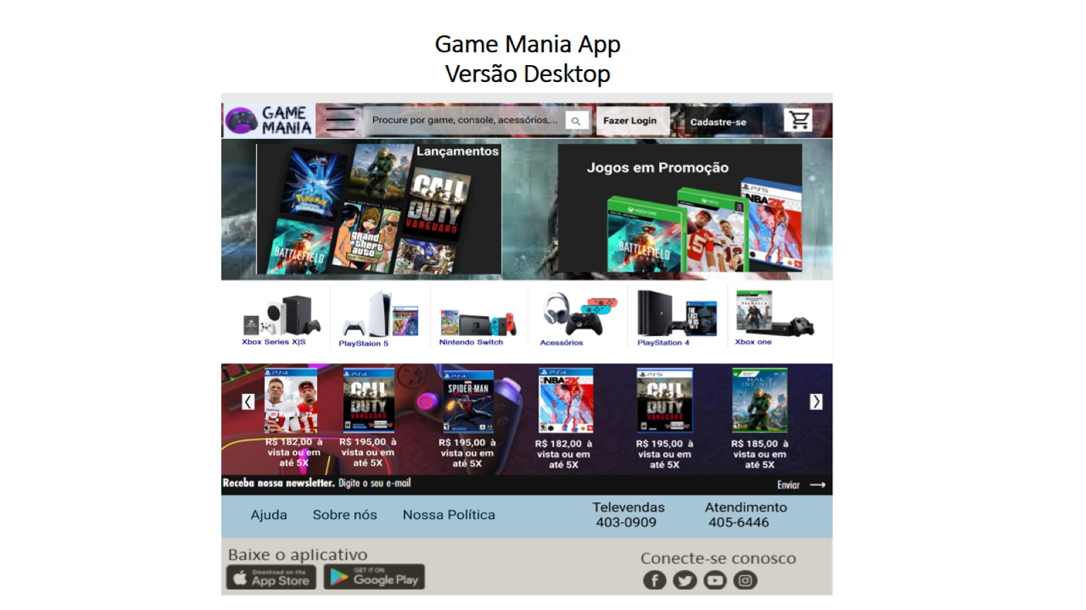
Game Mania App Versão Desktop

Slide 4
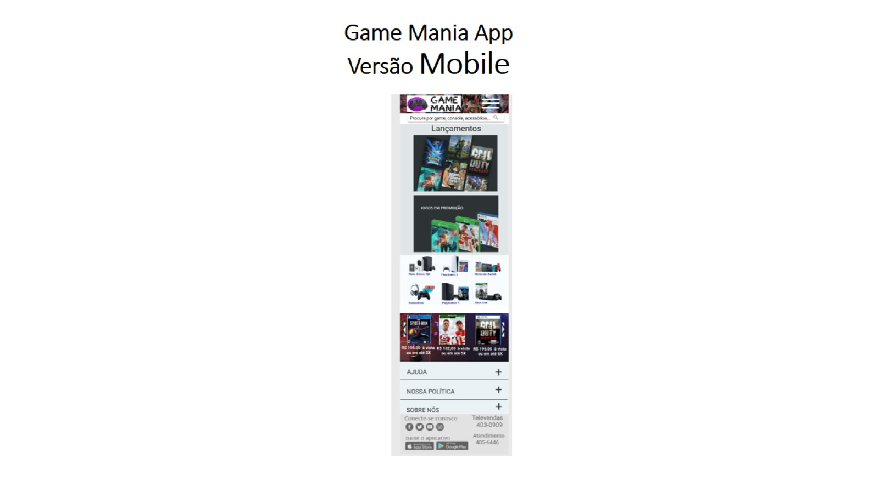
Game Mania App Versão Mobile

Slide 5
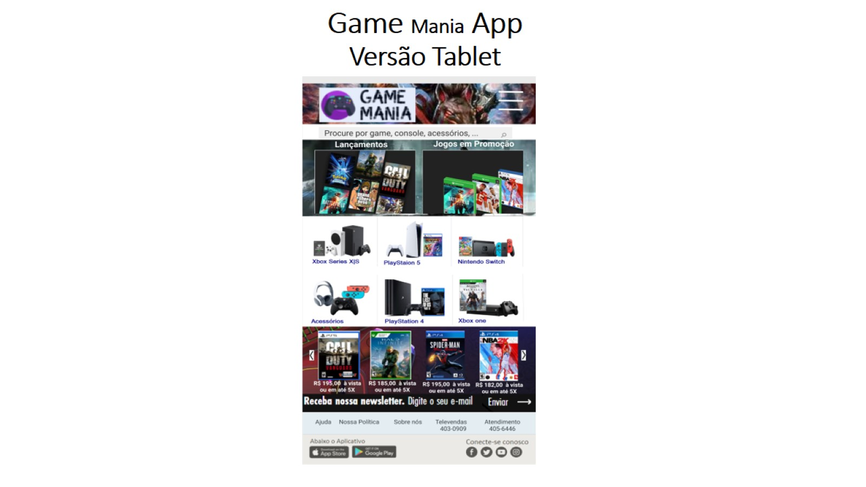
Game Mania App Versão Tablet

